Slide 1
WYKŁAD 2
DEFINICJA OPISOWA. ĆWICZENIA

Slide 2
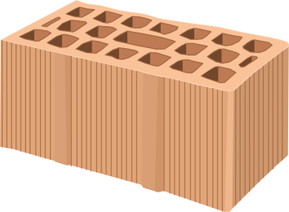
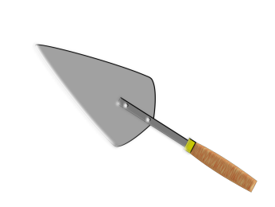
I. Uzupełnij schemat.
język naukowy
CEGŁY
ZAPRAWA
wyrazy
ogólno-naukowe
prefabrykaty, oficjalne, książkowe struktury językowe
terminy
naukowe

Slide 3
II. Uporządkuj terminy.
terminy naukowe
1. neologizmy
2. neosemantyzmy
3. zapożyczenia
laser
3
język
2
neologizm
3
2
1
wirus
komputerowy
korpomowa
1
niskokosztowy
3
3
komputer
2
mysz komputerowa
mobbing

Slide 4
III. Zdefiniuj pojęcie.
1. MIÓD
substancja
właściwości lecznicze
duża gęstość
słodki smak
apetyczny aromat
MIÓD jest to substancja posiadająca właściwości lecznicze, charakteryzująca się dużą gęstością, słodkim smakiem i apetycznym aromatem.

Slide 5
III. Zdefiniuj pojęcie.
2. NIKOTYNA
neurotoksyna
właściwości rakotwórcze (karcerogenne)
liście tytoniu szlachetnego (nicotiana tabacum)
NIKOTYNĄ nazywamy neurotoksynę posiadającą silne właściwości rakotwórcze, występującą w liściach tytoniu szlachetnego.

Slide 6
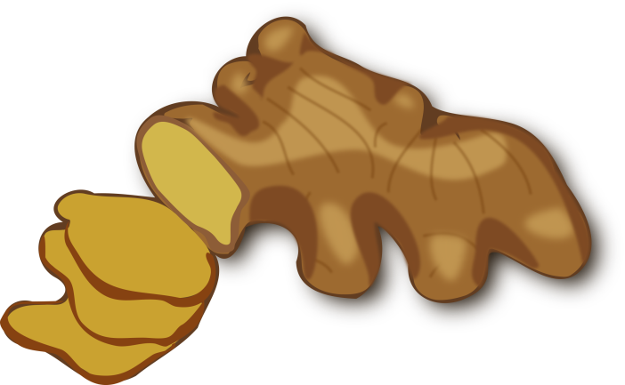
III. Zdefiniuj pojęcie.
3. IMBIR
roślina
właściwości bakteriobójcze
silny aromat
ostry smak
południowo-wschodnia Azja
IMBIREM nazywa się roślinę posiadająca właściwości bakteriobójcze, odznaczającą się silnym aromatem i ostrym smakiem, występującą w południowo-wschodniej Azji.

Slide 7
III. Zdefiniuj pojęcie.
4. SREBRO (Ag, łac. argentum)
metal
wysoka przewodność elektryczna i termiczna
m. in. Kanada, Meksyk, Polska, Australia
właściwości antybakteryjne
SREBRO definiujemy jako metal charakteryzujący się wysoką przewodnością elektryczną i termiczną, występujący m. in. w Kanadzie, Meksyku, Polsce i Australii.

Slide 8
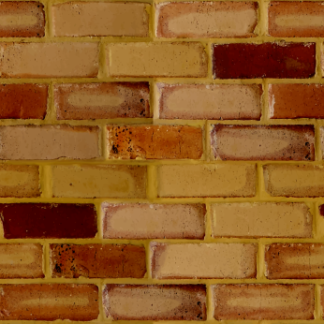
III. Zdefiniuj pojęcie.
5. CEGŁA
materiał budowlany
starożytność
forma prostopadłościanu
wysoka wytrzymałość mechaniczna
CEGŁĄ nazywamy materiał budowlany, który powstał w starożytności, wyróżniający się formą prostopadłościanu oraz wysoką wytrzymałością mechaniczną.

Slide 9
III. Zdefiniuj pojęcie.
6. KWASY OMEGA-3
kwasy tłuszczowe
właściwości przeciwzapalne i antydepresyjne
wysoka kaloryczność
KWASY OMEGA-3 należy rozumieć jako kwasy tłuszczowe posiadające właściwości przeciwzapalne i antydepresyjne, odznaczające się wysoką kalorycznością.

Slide 10
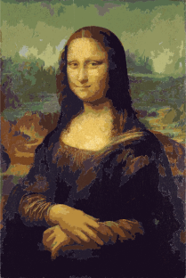
IV. Wybierz poprawną odpowiedź.
1. Teina, jeden ze składników herbaty, posiada właściwości:
a. pobudzające,
b. toksyczne,
c. rakotwórcze.
2. Obraz Leonarda da Vinci Mona Lisa powstał:
a. w połowie XVI wieku,
b. pod koniec XVI wieku,
c. na początku XVI wieku.

Slide 11
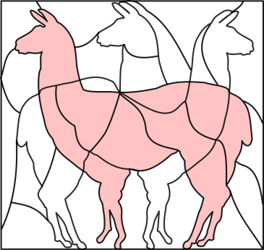
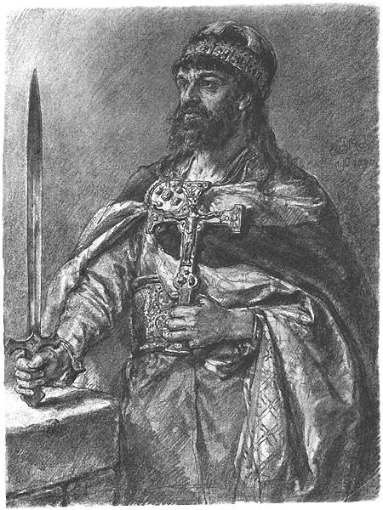
IV. Wybierz poprawną odpowiedź.
3. Lama jest gatunkiem ssaka z rodziny wielbłądowatych występującym w:
a. Australii,
b. Ameryce Południowej,
c. Azji.
4. Polska powstała w X wieku w wyniku połączenia:
a. plemion zachodniosłowiańskich,
b. plemion wschodniosłowiańskich,
c. plemion południowosłowiańskich.

Slide 12
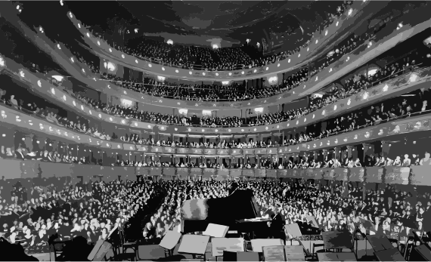
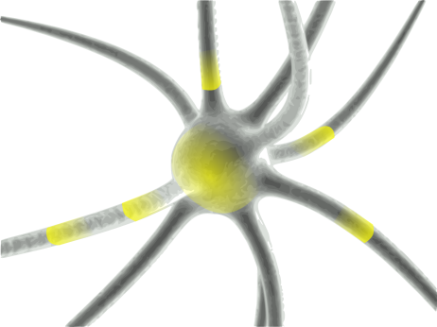
IV. Wybierz poprawną odpowiedź.
5. Sala koncertowa odznacza się:
a. dobrą elastycznością,
b. dobrą aerodynamiką,
c. dobrą akustyką.
6. Nowe połączenia między neuronami tworzą się w ludzkim mózgu, gdy:
a. się czegoś uczymy,
b. jemy coś,
c. pijemy coś.

Slide 13
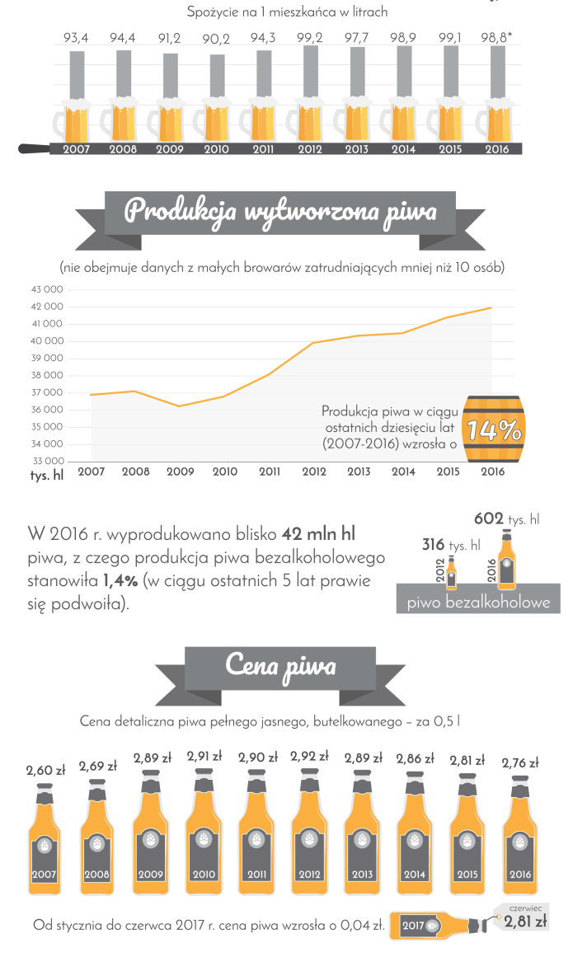
V. Zbuduj formy bezosobowe.
Średnio w Polsce ¹……………………………………………. około 100 litrów piwa rocznie w przeliczeniu na jednego mieszkańca.
²……………………………… 42 miliony hektolitrów piwa, w tym 602 tysiące piwa bezalkoholowego.
Za półlitrowe piwo jasne butelkowane średnio ³……………………………….. ok. 2 zł 80 groszy.
pije się
Produkuje się
płaci się
http://stat.gov.pl/infografiki-widzety/infografiki/infografika-miedzynarodowy-dzien-piwa-i-piwowara,58,1.html

Slide 14
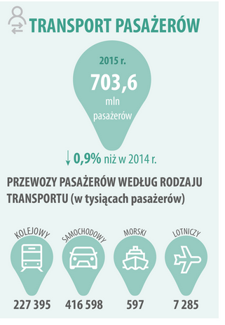
V. Zbuduj formy bezosobowe.
podróżuje się
W Polsce ……………………………………………. głównie samochodami i pociągami, w mniejszym stopniu samolotami lub statkami.
http://stat.gov.pl/infografiki-widzety/infografiki/infografika-transport-w-polsce,13,2.html

Slide 15
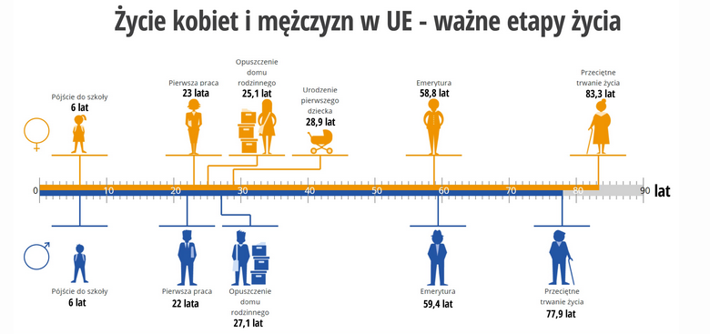
V. Zbuduj formy bezosobowe.
http://stat.gov.pl/infografiki-widzety/infografiki/infografika-europejski-dzien-statystyki-20-pazdziernika,63,1.html
W Unii Europejskiej statystycznie:
………..………………………….. (iść) do szkoły po raz pierwszy w wieku 6 lat.
………..………………………….. (zaczynać) pierwszą pracę w wieku 22-23 lat.
…………………………………… (opuszczać) dom w wieku 25-27 lat.
idzie się
zaczyna się
opuszcza się

Slide 16
V. Zbuduj formy bezosobowe.
http://stat.gov.pl/infografiki-widzety/infografiki/infografika-europejski-dzien-statystyki-20-pazdziernika,63,1.html
W Unii Europejskiej statystycznie:
4. ………..………………………….. (mieć) pierwsze dziecko w wieku 29 lat.
5. ………..………………………….. (przechodzić) na emeryturę w wieku 59 lat.
6. …………………………………… (umierać) w wieku 78 do 83 lat.
ma się
przechodzi się
umiera się

Slide 17
źródło clipartów
www.openclipart.org (domena publiczna)
WIĘCEJ PREZENTACJI
NA
www.studiologia.edu.pl

